Slide 1







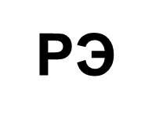






РА
РО
РЭ
РЫ
РУ

